Slide 1
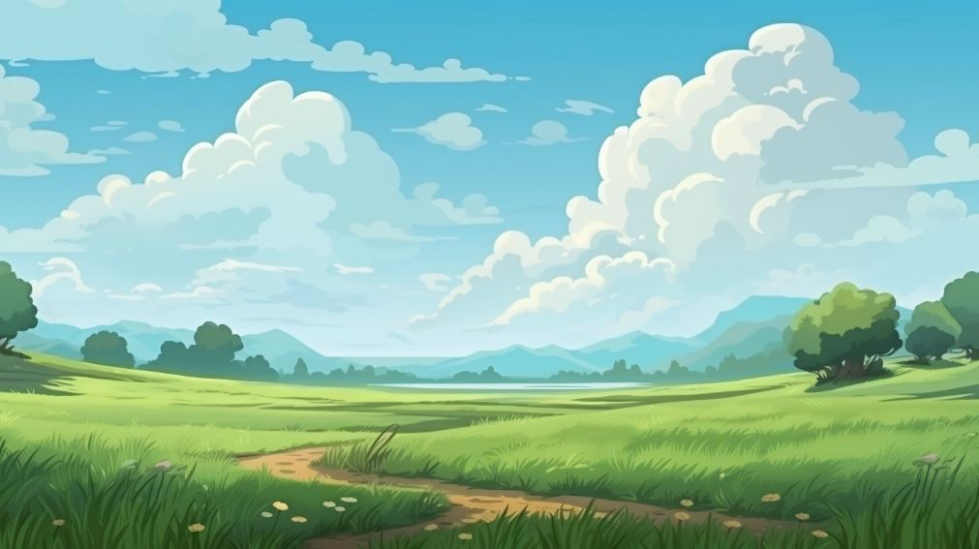










Ми довго ..., тому сильно втомилися.
Минулого тижня мама ... торт.
Ми довго ... вихід.
Раніше він часто … на велосипеді.
Цього року ми часто ... у парку.
Вчора ми ... у зоопарку.
спекла
їхати
гуляли
шукали
гуляли
їздити
пекти
гуляти
їдемо
шукає
гуляємо
їздив
пече
їхали
їде
гуляти
шукати
гуляємо

